Slide 1
Apostila
Tabela Dinâmica

Slide 2
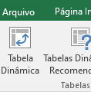
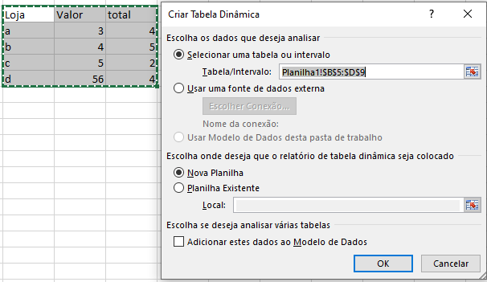
Exemplo: Construa a tabela abaixo e crie a tabela dinâmica.
Código | Produto | Origem | Preço | Estoque
P001 | Camisa | Itália | R$ 62,00 | 10
P002 | Computador | China | R$ 2.450,00 | 30
P003 | Perfume | França | R$ 83,00 | 236
P004 | DVD | Japão | R$ 652,00 | 100
P005 | Televisor | Brasil | R$ 1.259,00 | 5
P006 | Sapato | Brasil | R$ 65,00 | 1500
P007 | MS-Office | EUA | R$ 1.080,00 | 46
P008 | Piano | Alemanha | R$ 7.890,00 | 25
P009 | Caneta | França | R$ 148,00 | 3
Obs: Depois de construir a tabela, selecione a tabela e
clique na aba inserir e depois tabela dinâmica.
E depois clique em Ok na Tela abaixo

Slide 3
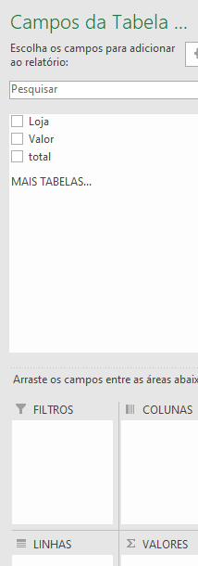
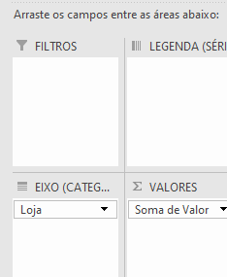
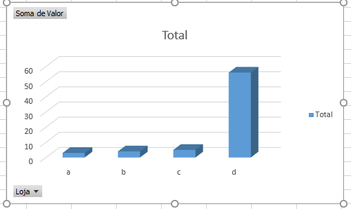
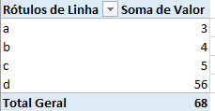
Arraste as opções para os campos abaixo:
Filtros / Colunas / Linhas / Valores
E por fim, usando a tabela, construa o gráfico abaixo
Ficando assim

Slide 4
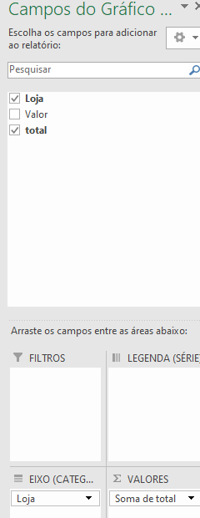
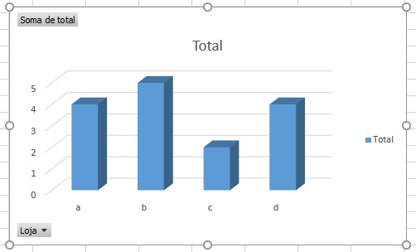
Note que a medida que você troca os campos, o gráfico muda automaticamente.

